Slide 1
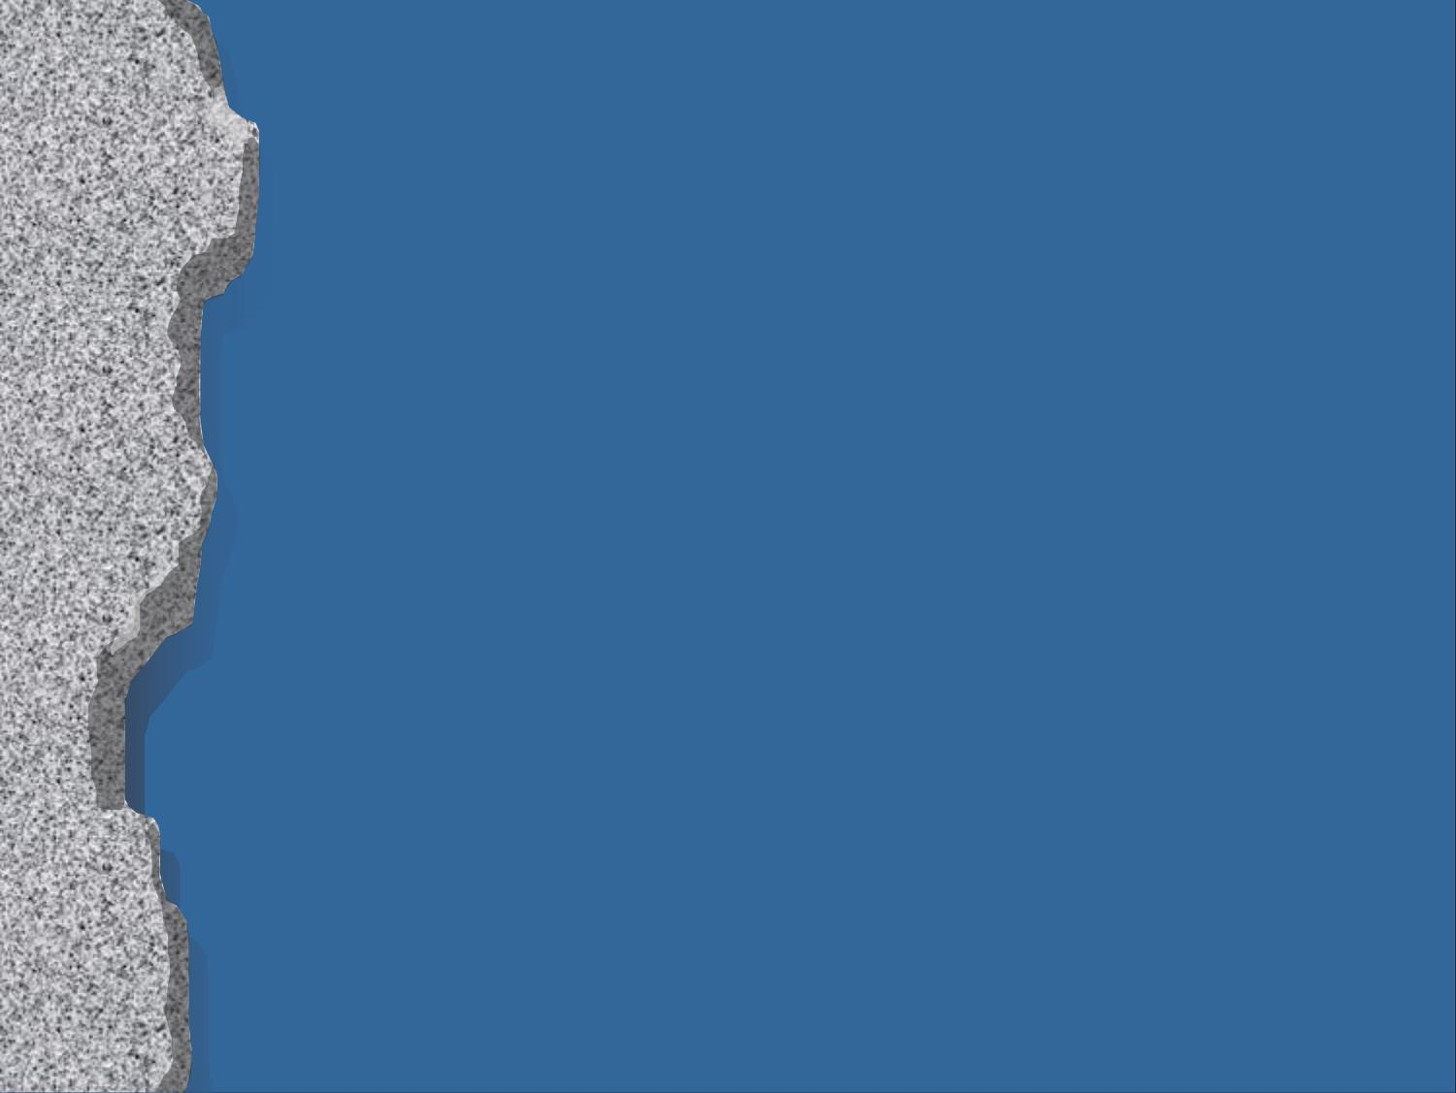
ELEKTROMAGNETICKÉ ZÁŘENÍ
A JEHO SPEKTRUM
aneb
Od dlouhých vln ke gama záření
PaedDr. Jozef Beňuška
jbenuska@nextra.sk

Slide 2
Vznik elektromagnetických vln (záření):
1. při pohybu elektricky nabitých částic s nenulovým
zrychlením (např. televizní vlny, rádiové vlny,
tepelné záření),
2. při změnách ve vnitřní struktuře jednotlivých atomů
a molekul (např. gama záření).

Slide 3
Spektrum elektromagnetického záření
Oblast | vlnová délka [λ] = m | frekvence [f] = Hz | energie kvanta [E] = eV
rádiové záření | 10⁴ - 10⁻³ | 10⁴ - 10¹¹ | 10⁻¹⁰ - 10⁻³
infračervené záření | 10⁻⁴ - 10⁻⁶ | 10¹² - 10¹³ | 10⁻² - 10⁻¹
viditelné světlo | 10⁻⁶ | 10¹⁴ | 10⁰
ultrafialové záření | 10⁻⁷ | 10¹⁵ | 10¹
rentgenové záření | 10⁻⁸ - 10⁻⁹ | 10¹⁶ - 10¹⁷ | 10² - 10³
gama záření | < 10⁻¹⁰ | > 10¹⁸ | > 10⁴

Slide 4
Rádiové a televizní vlny
Oblast | vlnová délka [λ] = m | frekvence [f] = Hz | energie kvanta [E] = eV
dlouhé vlny | 10⁴ | 10⁴ | 10⁻¹⁰
střední vlny | 10³ | 10³ | 10⁻⁹
krátké vlny | 10² | 10⁶ | 10⁻⁸
velmi krátké vlny | 10⁰ | 10⁸ | 10⁻⁶
ultra krátké vlny | 10⁻¹ | 10⁹ | 10⁻⁵
radarové vlny | 10⁻² | 10¹⁰ | 10⁻⁴
milimetrové vlny | 10⁻³ | 10¹¹ | 10⁻³
Využívají se na přenos zpráv a televizního obrazu rych-
lostí světla po celém světě.

Slide 5
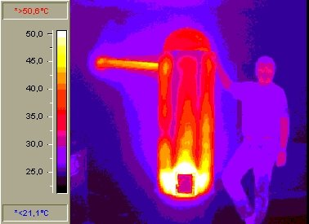
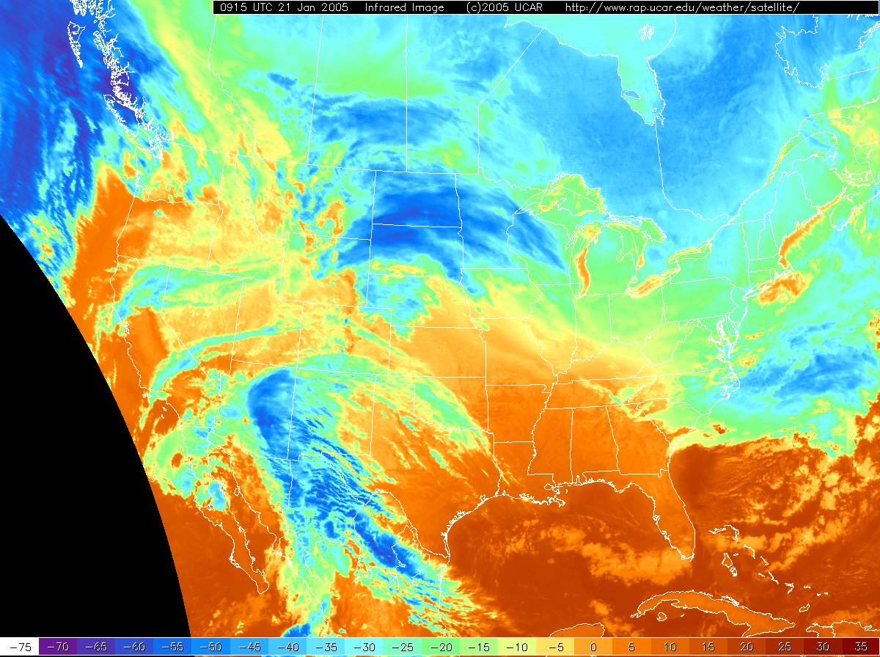
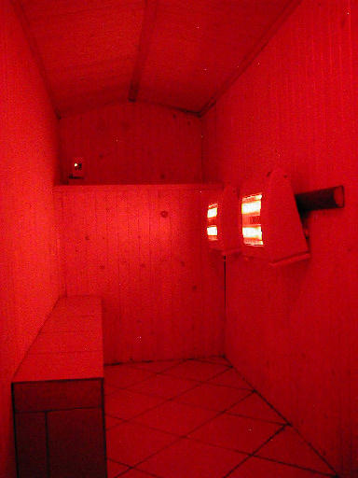
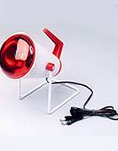
Infračervené záření
Zdrojem infračerveného záření jsou všechna tělesa
zahřátá na určitou teplotu.
Meteorologie – snímkování
oblačnosti a zemského povrchu.

Slide 6
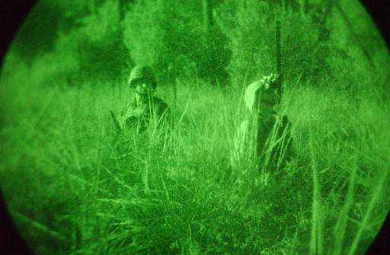
Infračervené záření
Zdrojem infračerveného záření jsou všechna tělesa
zahřátá na určitou teplotu.
Fotografie přístrojem
pro noční vidění.

Slide 7
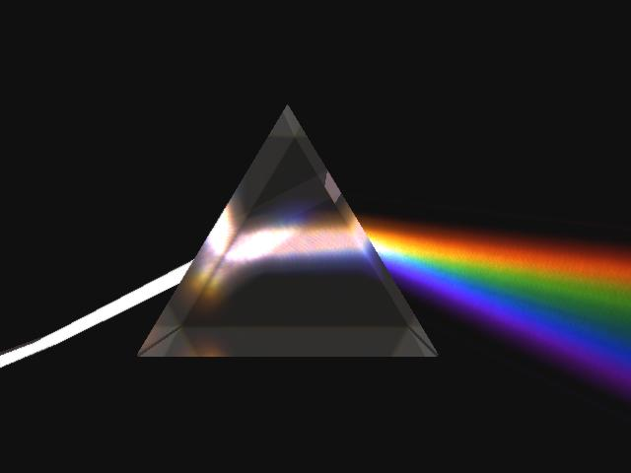
Viditelné světlo
je zdrojem informací pro člověka o světě.

Slide 8
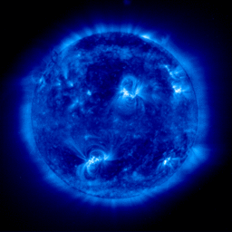
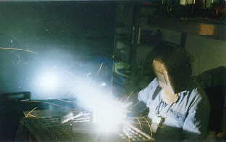
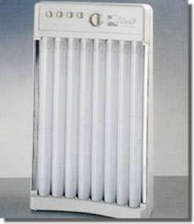
Ultrafialové záření
Zdrojem ultrafialového záření jsou tělesa zahřátá na vy-
sokou teplotu (Slunce, elektrický oblouk, horské slunce).
Obloukový výboj
Slunce v oblasti
ultrafialového záření
Horské slunce

Slide 9
Ultrafialové záření
Zdrojem ultrafialového záření jsou tělesa zahřátá na vy-
sokou teplotu (Slunce, elektrický oblouk, horské slunce).
Vlastnosti:
- ničí choroboplodné zárodky, bakterie - sterilizace,
působí škodlivě na lidské oko,
ozáření pokožky způsobí vznik ochranného pigmentu
(zhnědnutí při opalování), ale vysoké dávky způsobují
změny funkce buněk (rakovina kůže),
atmosféra ho pohlcuje,
ve vysokých vrstvách atmosféry způsobuje ionizaci
kyslíku, co je příčinou vzniku ozónu.

Slide 10
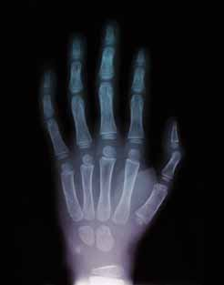
Rentgenové záření
Vzniká při přeměně energie rychle se pohybujících
elektronů.
Vlastnosti:
různé látky pohlcují rentgenové záření různě
(lékařství, rentgenová defektoskopie),
pro člověka neškodné pouze v malých
dávkách,
ionizuje vzduch,
způsobuje fluorescenci,
využívá se ke zkoumání vnitřní
struktury látek.

Slide 11
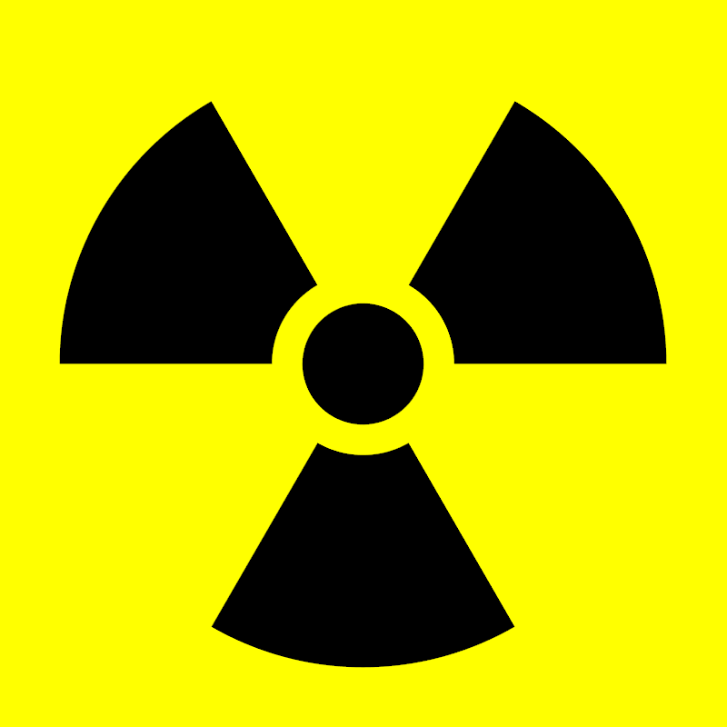
Gama záření
Je vyzařováno některými radioaktivními látkami
(například uranem).
Vlastnosti:
velmi pronikavé (může procházet betonem, olovem),
- pro člověka je nebezpečné, poškozuje buňky.
Označení
jaderného záření

